Slide 1
Ámbitos y Posturas Epistemológicas de la Evaluación Educativa
Una guía completa para futuros docentes ecuatorianos sobre los fundamentos, aplicaciones y enfoques de la evaluación en el contexto educativo nacional.
by Karen Macías

Slide 2
¿Qué es la Evaluación Educativa?
Concepto Fundamental
Propósito Central
Contexto Ecuatoriano
Proceso sistemático que permite determinar el valor de un objeto educativo en función de criterios predeterminados.
Facilita la toma de decisiones para mejorar la calidad educativa y el aprendizaje significativo.
Sustentada en la LOEI y normativas del MINEDUC que promueven la calidad y equidad educativa.

Slide 3
Ámbitos de la Evaluación: Visión General
Gestión Curricular
Análisis de programas, planes y contenidos educativos.
Gestión Educativa
Evaluación institucional y administrativa del sistema educativo.
Evaluación de Aprendizajes
Valoración de logros y competencias estudiantiles.

Slide 4
Ámbito de la Gestión Educativa: Concepto
Niveles de Evaluación
Indicadores Clave
Políticas educativas nacionales
Eficiencia administrativa
Clima institucional
Gestión institucional
Uso de recursos
Desempeño directivo
Marco Legal
LOEI - Art. 68
Estándares de Calidad Educativa
Plan Decenal de Educación

Slide 5
Gestión Educativa: Prácticas en Ecuador
Evaluación Integral
Caso Ejemplo 2023
El MINEDUC implementa procesos cíclicos de autoevaluación, coevaluación y heteroevaluación institucional.
La "Evaluación de Instituciones Educativas" valoró 4,285 centros educativos en todas las regiones.
Se utilizaron 86 indicadores en seis dimensiones estratégicas.
Los resultados determinan planes de mejora con seguimiento ministerial.

Slide 6
Ámbito de la Gestión Curricular: Concepto
Implementación
Ejecución práctica del currículo en el aula
Desarrollo
Adaptación contextualizada de programas
Diseño
Planificación y estructuración curricular
La evaluación curricular verifica la coherencia entre estándares nacionales y prácticas pedagógicas locales, considerando realidades territoriales diversas.

Slide 7
Gestión Curricular: Experiencias en Ecuador
Reforma 2016
Implementación del Currículo Nacional con enfoque en destrezas con criterios de desempeño.
Evaluación 2019-2020
Análisis de implementación mediante auditorías curriculares en todas las zonas educativas.
Ajustes 2021
Incorporación de competencias digitales y flexibilización curricular post-pandemia.
Monitoreo Actual
Coordinadores zonales evalúan mediante observación áulica y revisión documental.

Slide 8
Ámbito de la Evaluación de Aprendizajes: Definición
Sumativa
Formativa
Diagnóstica
Determina el nivel de logro al final de un proceso. Permite certificar y acreditar los aprendizajes.
Acompaña el proceso de aprendizaje. Identifica dificultades para ajustar la enseñanza.
Identifica conocimientos previos. Detecta necesidades antes de iniciar un nuevo aprendizaje.

Slide 9
Evaluación de Aprendizajes en Ecuador
Evaluaciones Nacionales
Pruebas estandarizadas "Ser Bachiller" y "Ser Estudiante"
Evaluaciones Institucionales
Exámenes quimestrales y proyectos integradores
Evaluaciones de Aula
Instrumentos diversos según necesidades docentes
El sistema ecuatoriano establece criterios de promoción con calificación mínima de 7/10 y oportunidades de recuperación pedagógica.

Slide 10
Importancia de la Evaluación Formativa
Retroalimentación
Comunicación oportuna sobre fortalezas y áreas de mejora.
Ajuste Didáctico
Modificación de estrategias según necesidades identificadas.
Participación
Involucramiento activo del estudiante en su proceso evaluativo.
Mejora Continua
Perfeccionamiento progresivo del aprendizaje y la enseñanza.

Slide 11
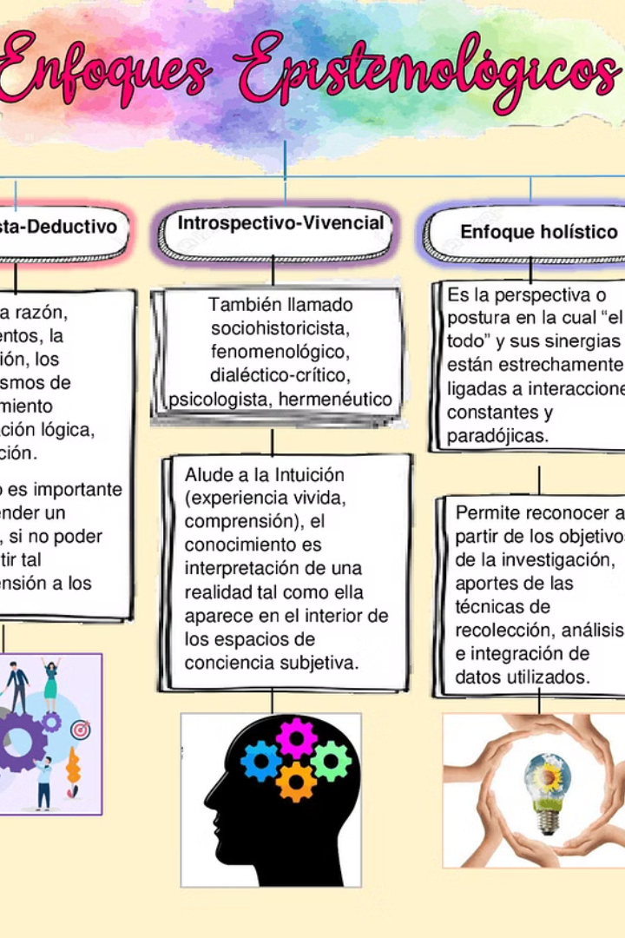
Posturas Epistemológicas de la Evaluación Educativa
Enfoque
Concepción
Metodología
Positivista
Evaluación como medición objetiva
Cuantitativa, tests estandarizados
Interpretativo
Comprensión de procesos y significados
Cualitativa, observación, entrevistas
Crítico
Transformación social y educativa
Participativa, investigación-acción
Socio-constructivista
Construcción compartida del conocimiento
Evaluación auténtica, portafolios

Slide 12
Posturas Dominantes en Ecuador
Positivista
Interpretativo
Crítico
Socio-constructivista
Las políticas ecuatorianas promueven un enfoque mixto que equilibra medición cuantitativa y valoración cualitativa, según el Acuerdo Ministerial MINEDUC-2020-00025-A.

Slide 13
Retos y Oportunidades en la Evaluación Educativa
Brecha Digital
Formación Docente
Disparidad en acceso tecnológico entre zonas urbanas y rurales
Necesidad de capacitación continua en evaluación innovadora
Digitalización
Evaluación Inclusiva
Implementación de plataformas de evaluación en línea
Adaptación para estudiantes con necesidades educativas especiales

Slide 14
Conclusiones y Recomendaciones
Integración de Ámbitos
La evaluación efectiva articula gestión, currículo y aprendizaje en un sistema coherente.
Conciencia Epistemológica
Reconocer las posturas subyacentes permite tomar decisiones evaluativas más fundamentadas.
Contextualización
Adaptar prácticas evaluativas a las realidades socioculturales de cada comunidad educativa.
Formación Permanente
Cultivar una actitud investigativa sobre evaluación para innovar continuamente.

